Slide 1



Slide 2
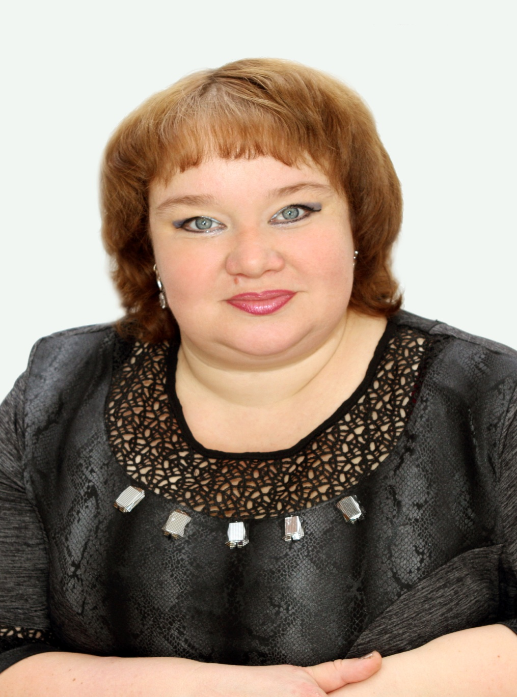
Павлова Инна
Ивановна
Дата рождения
04.05.1973г.
Педагогический стаж-9лет.
С 2010 года работаю воспитателем в МБ ДОУ ДС №41 «ЦВЕТИК –СЕМИЦВЕТИК».

Slide 3
Образование
В 2013 году окончила Каменский высший педагогический колледж, получила специальность «Преподавание в начальных классах».
Дополнительно прошла профессиональную переподготовку по программе «Дошкольное образование».
С 2014 года являюсь студентом Московского института образования и науки.

Slide 4
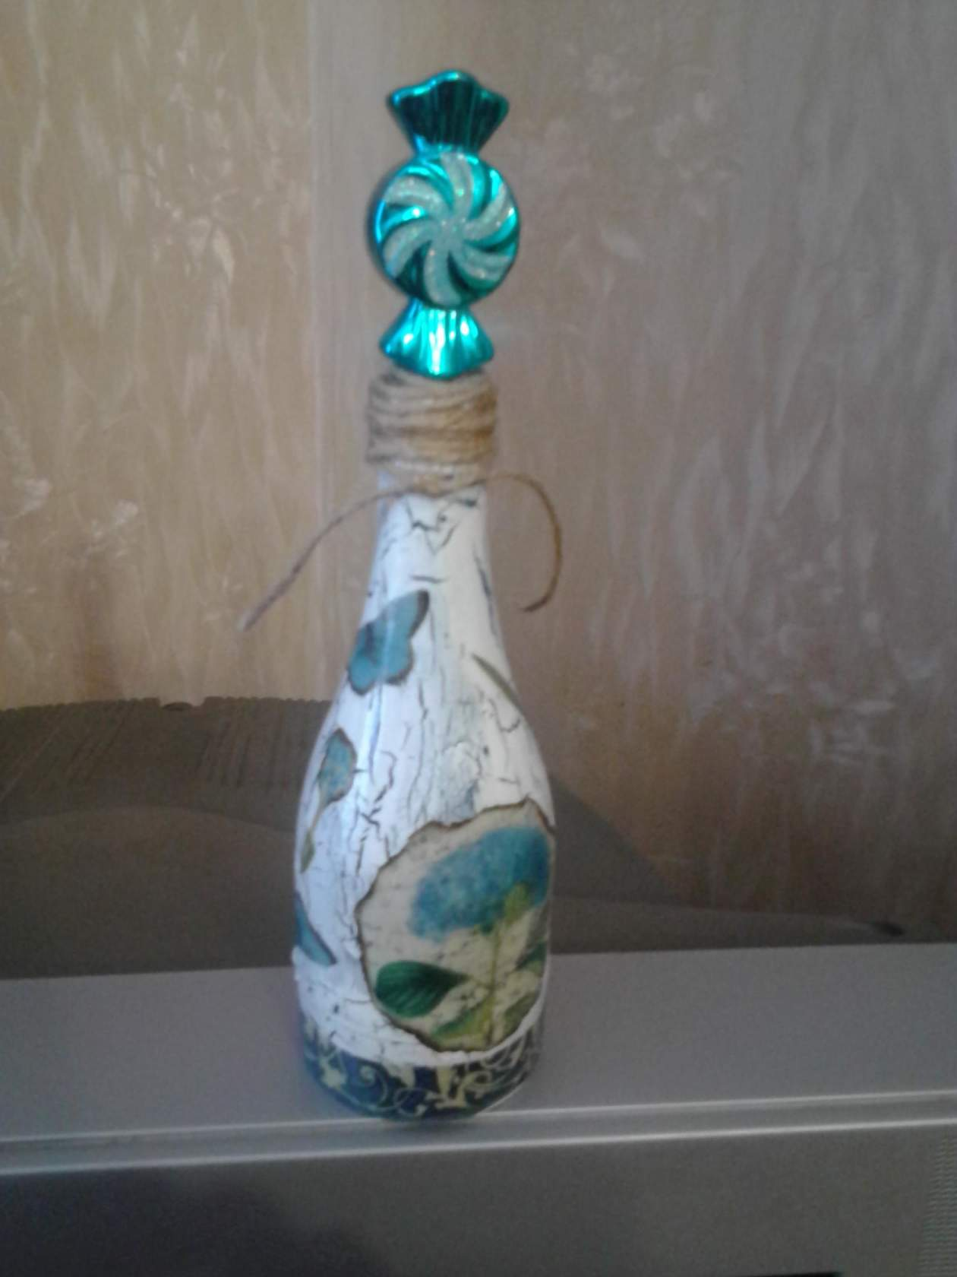
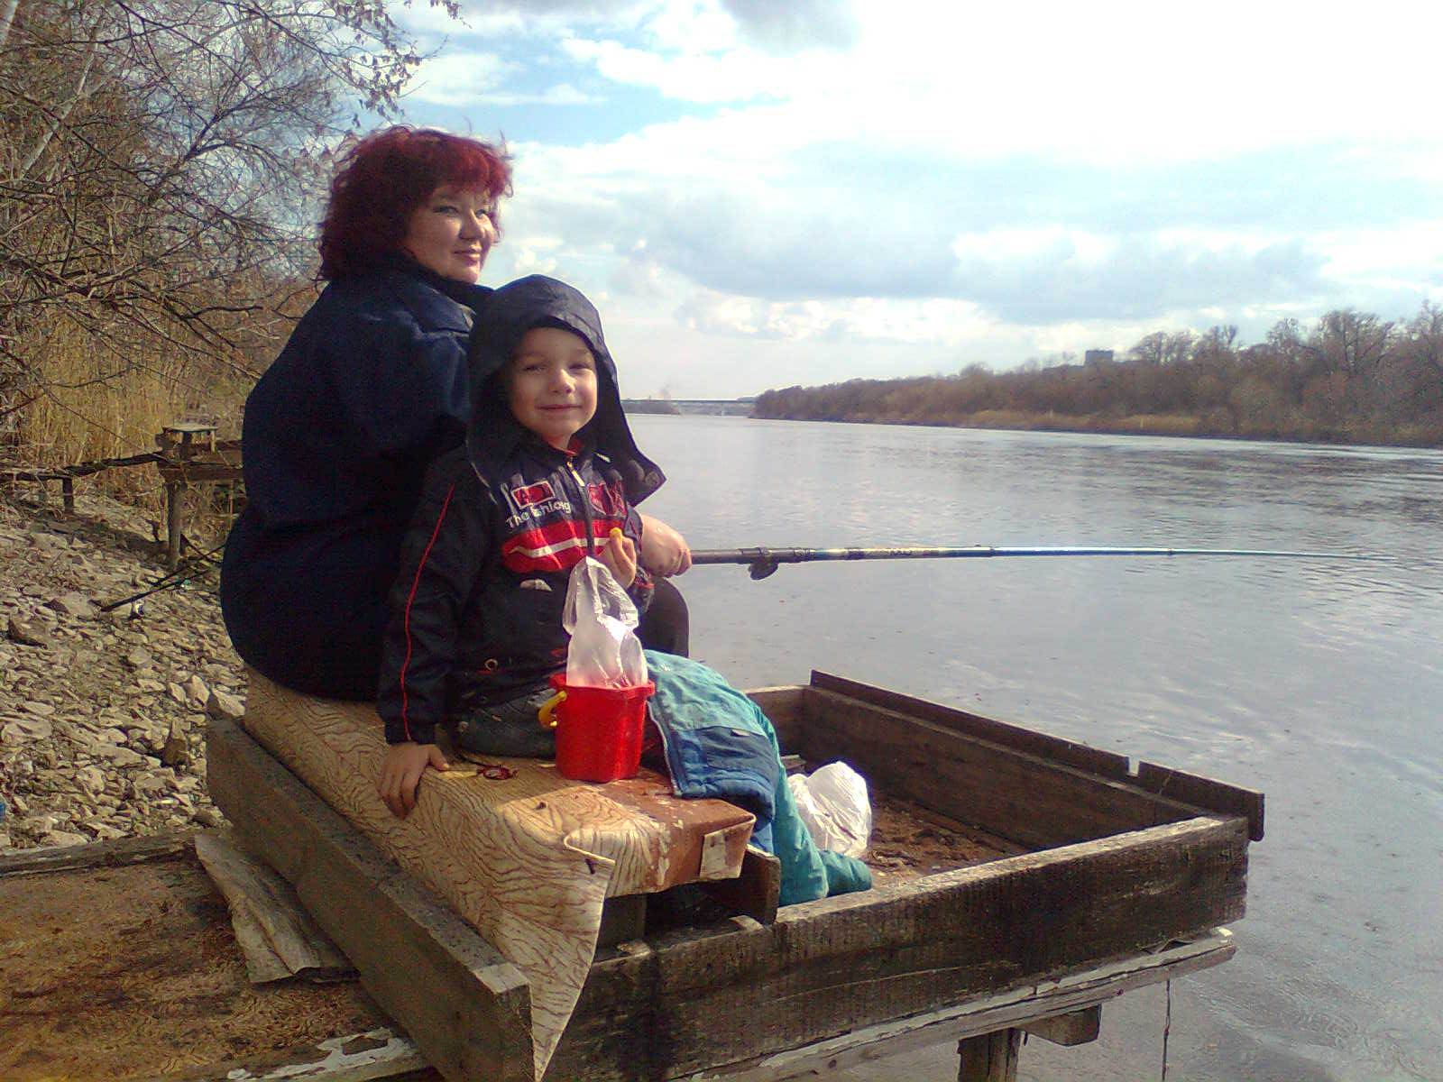
Мои увлечения

Slide 5
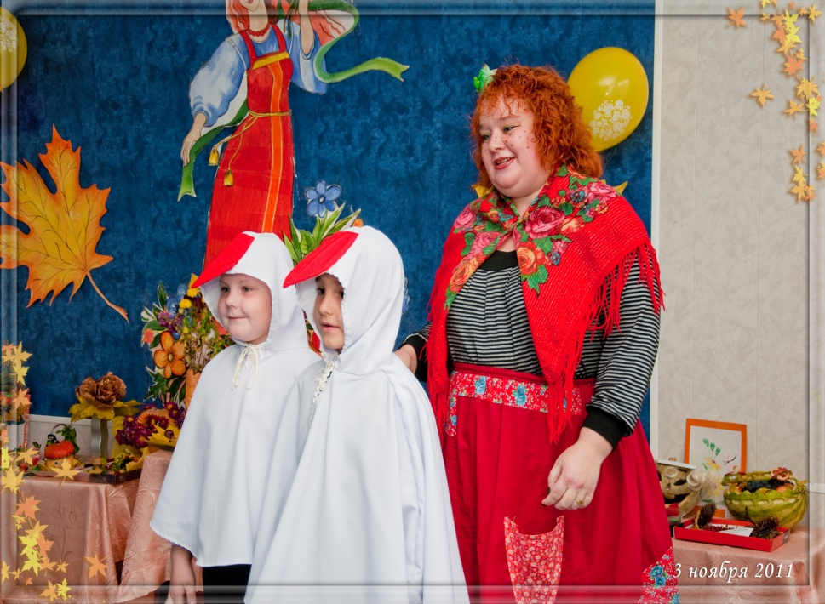
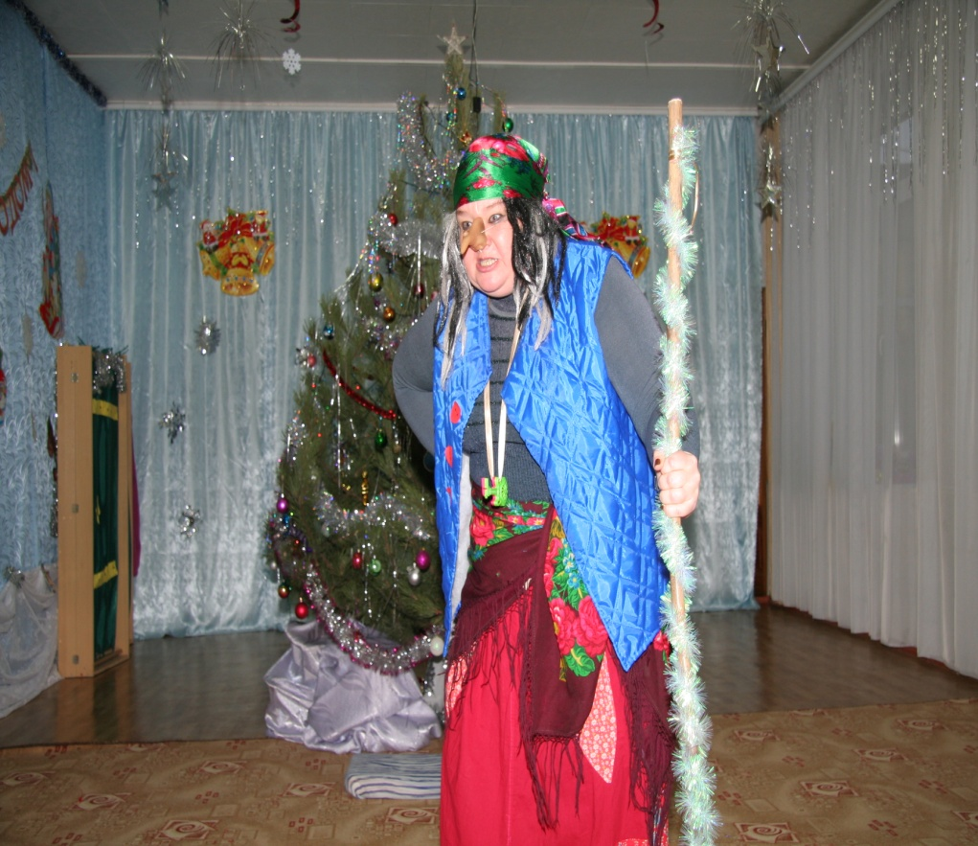
Участие в праздниках:

Slide 6
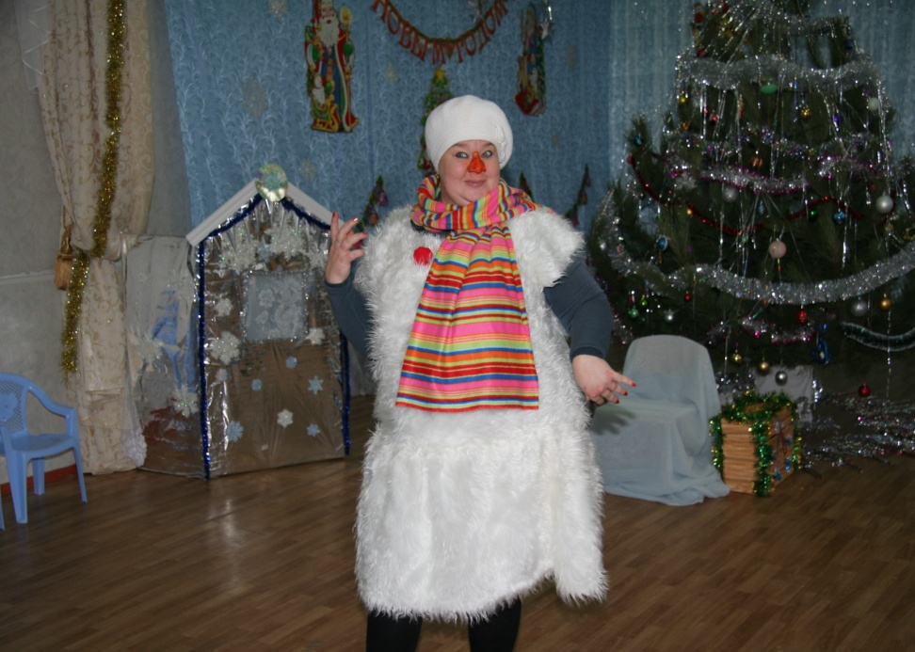
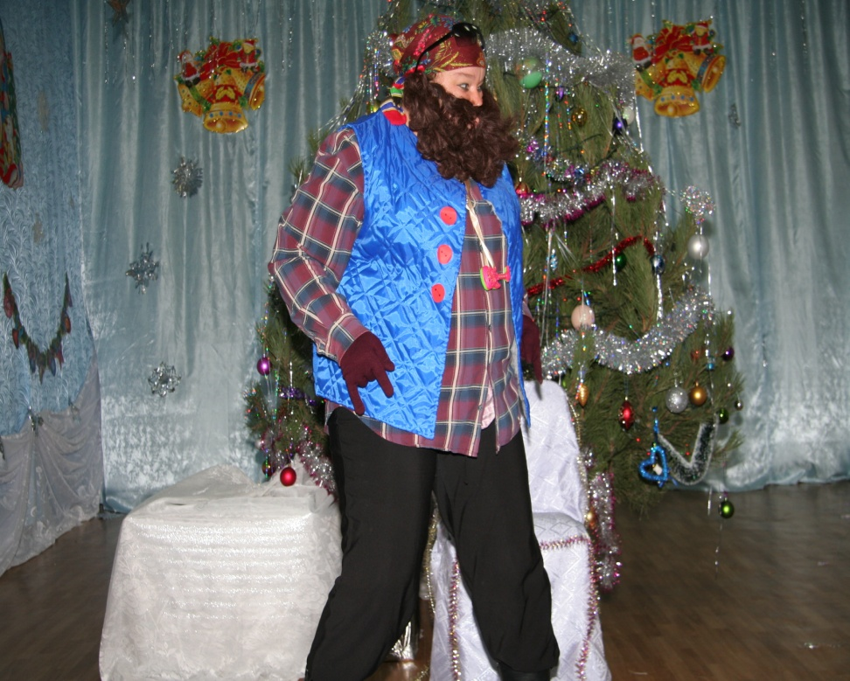

Slide 7
«Формирование представлений дошкольников о ЗОЖ через различные виды игр».

Slide 8
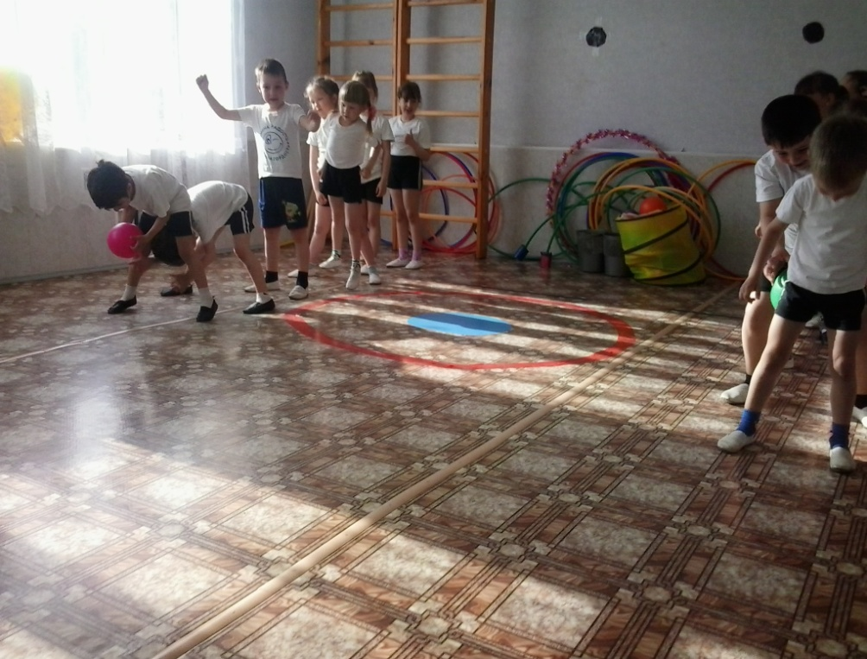
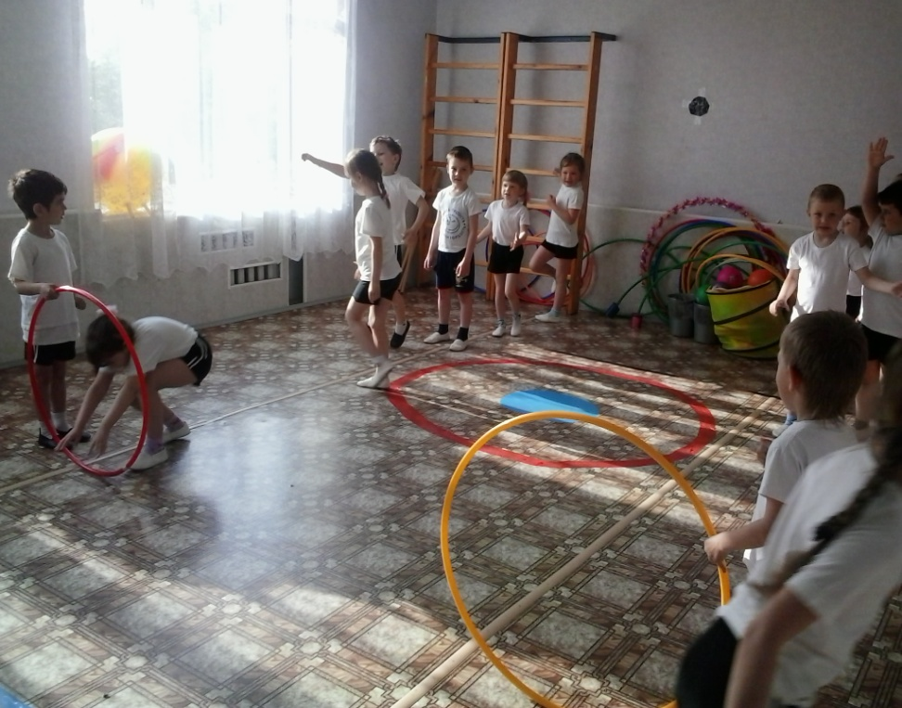
Подвижные игры и эстафеты.

Slide 9
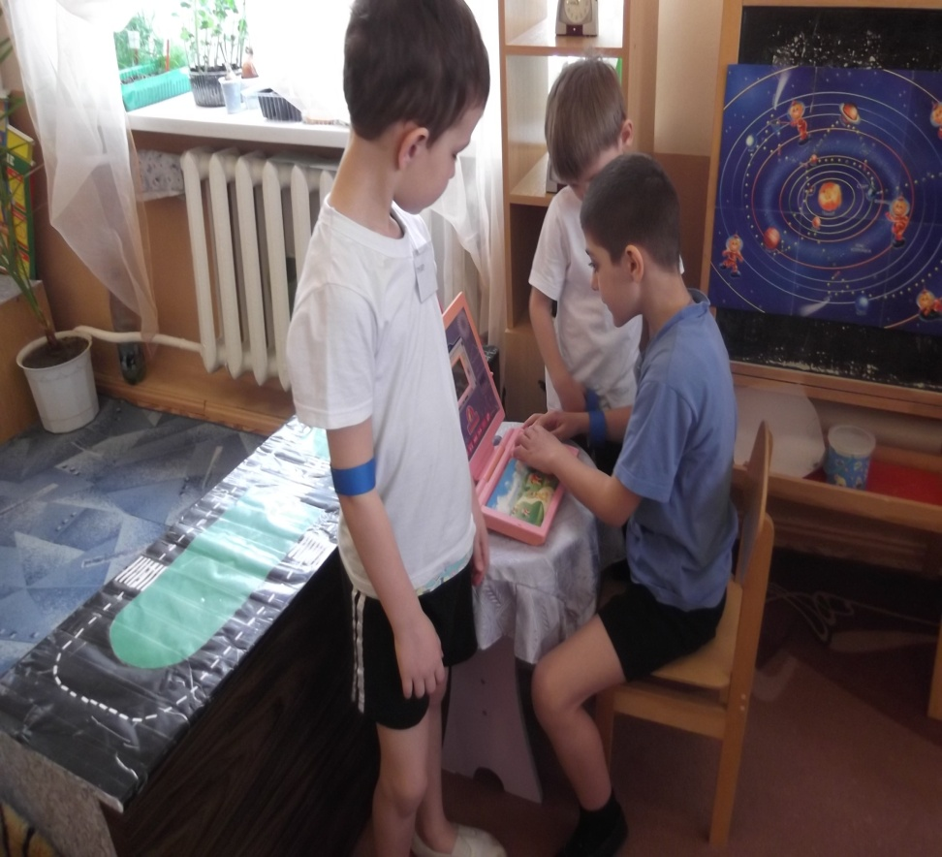
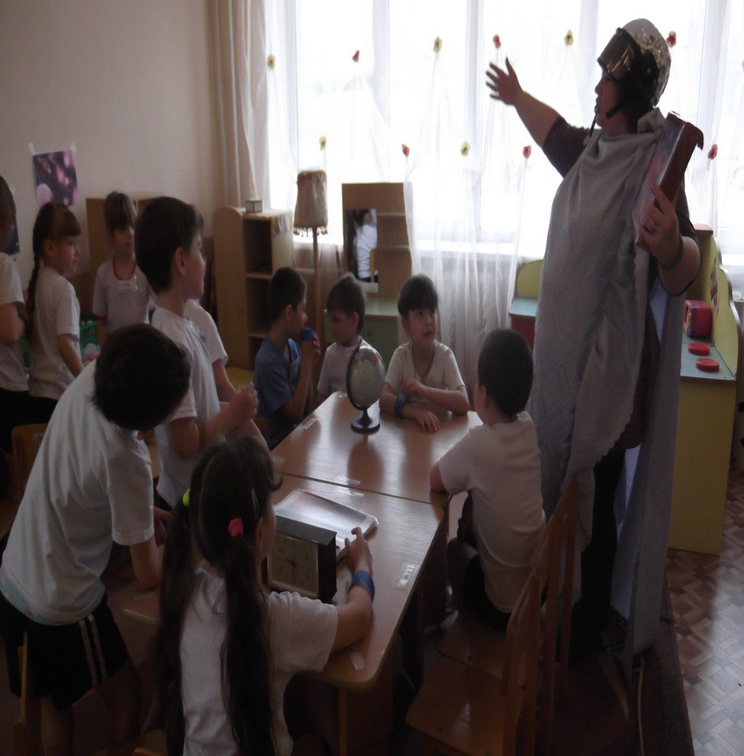
Сюжетно-ролевые игры .

Slide 10
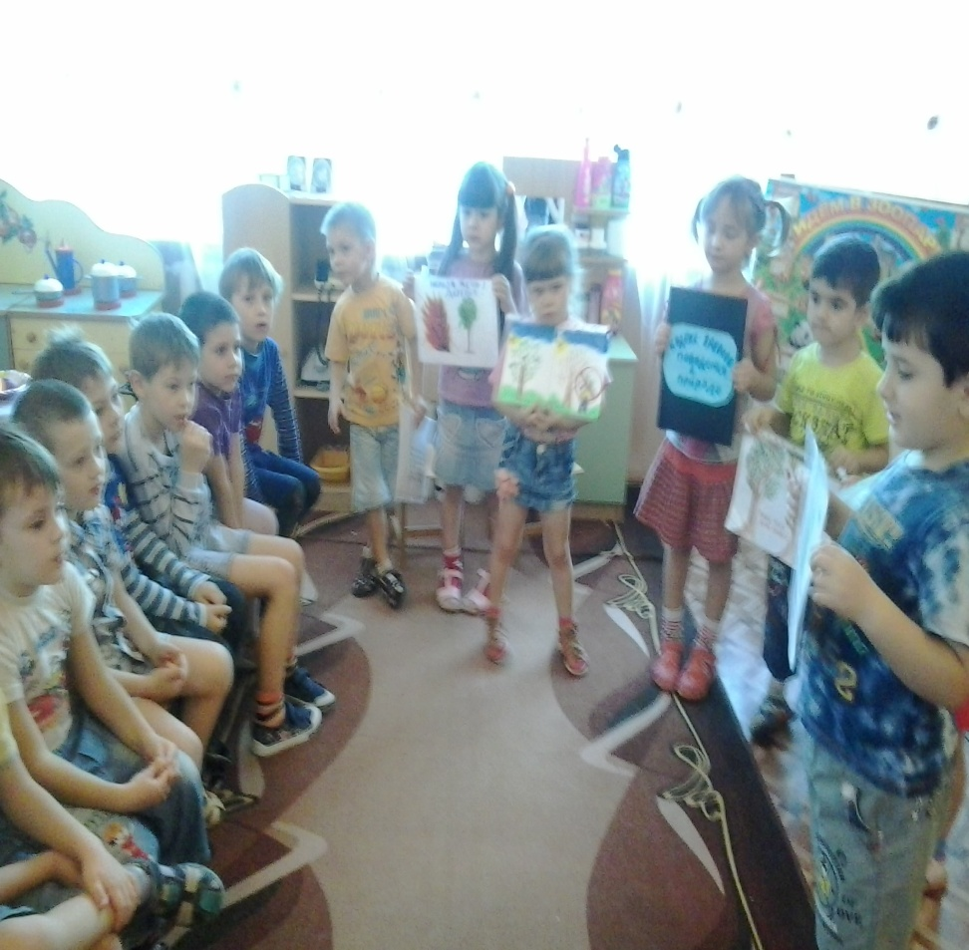
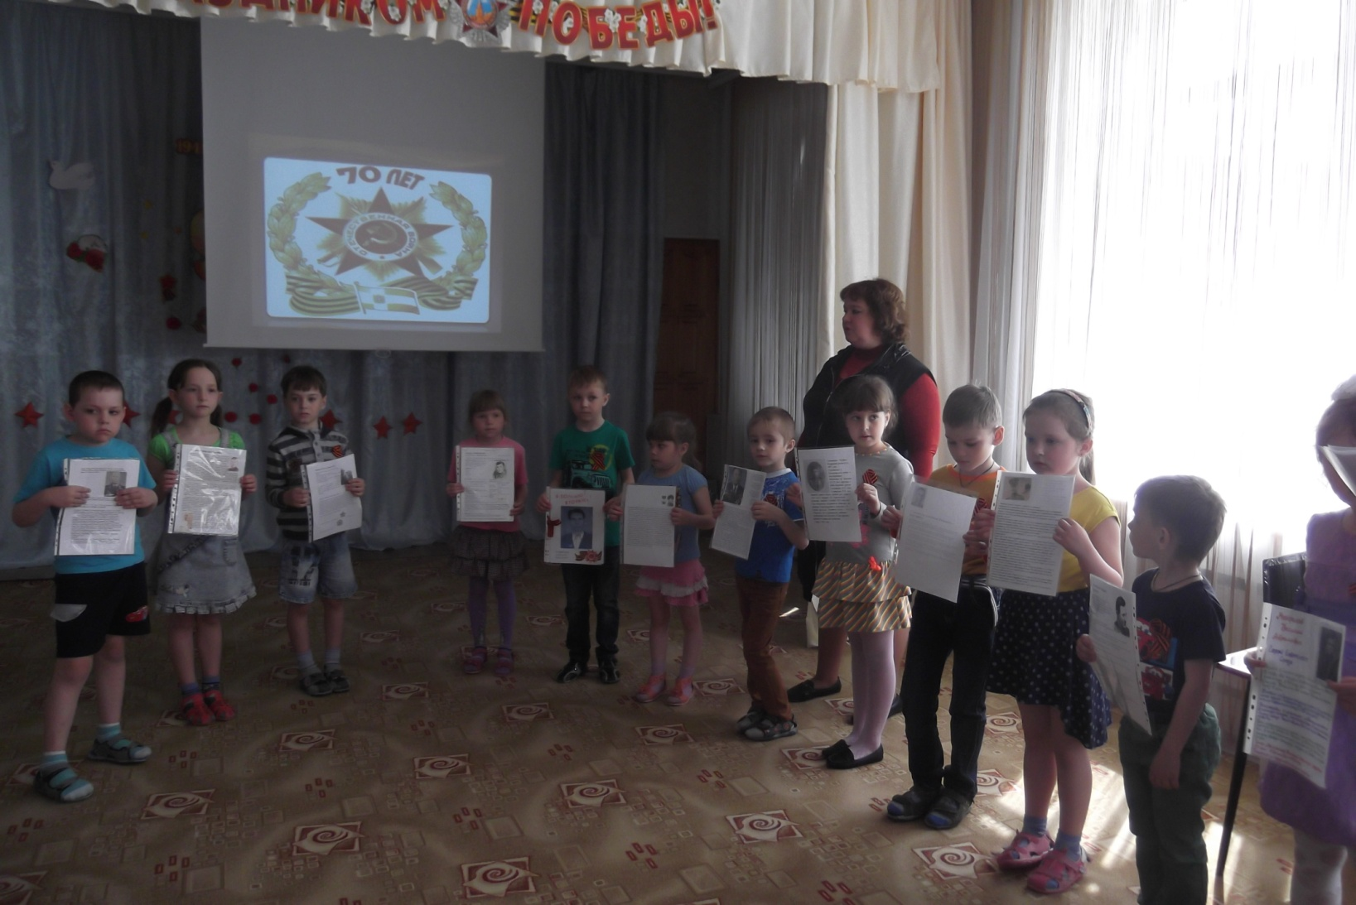
Участие в проектах

Slide 11
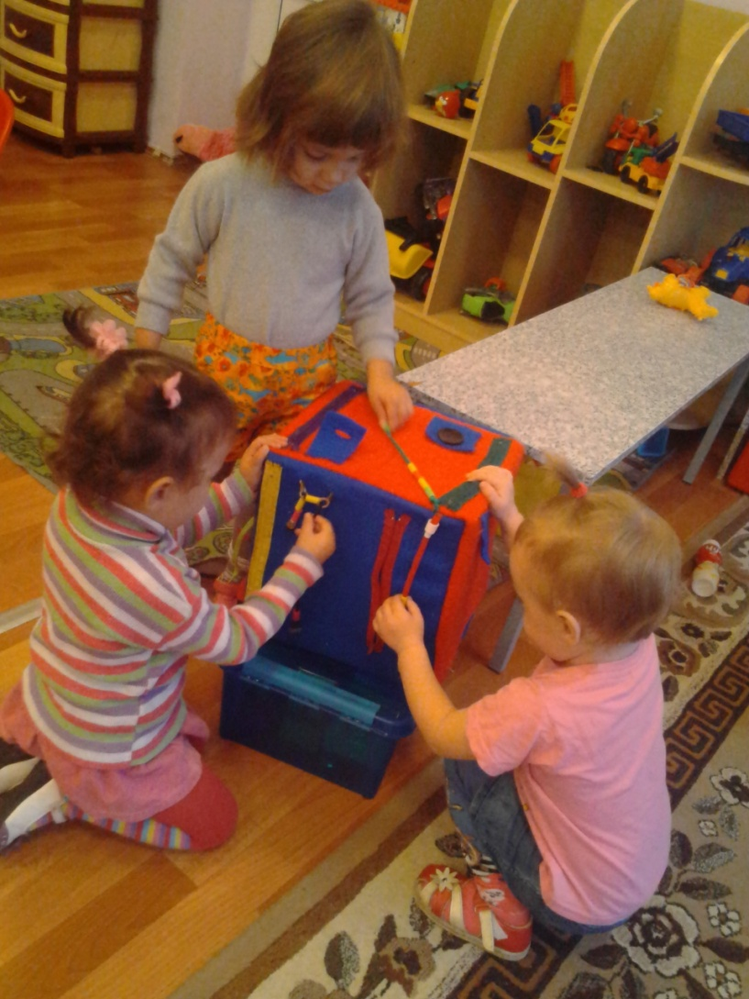
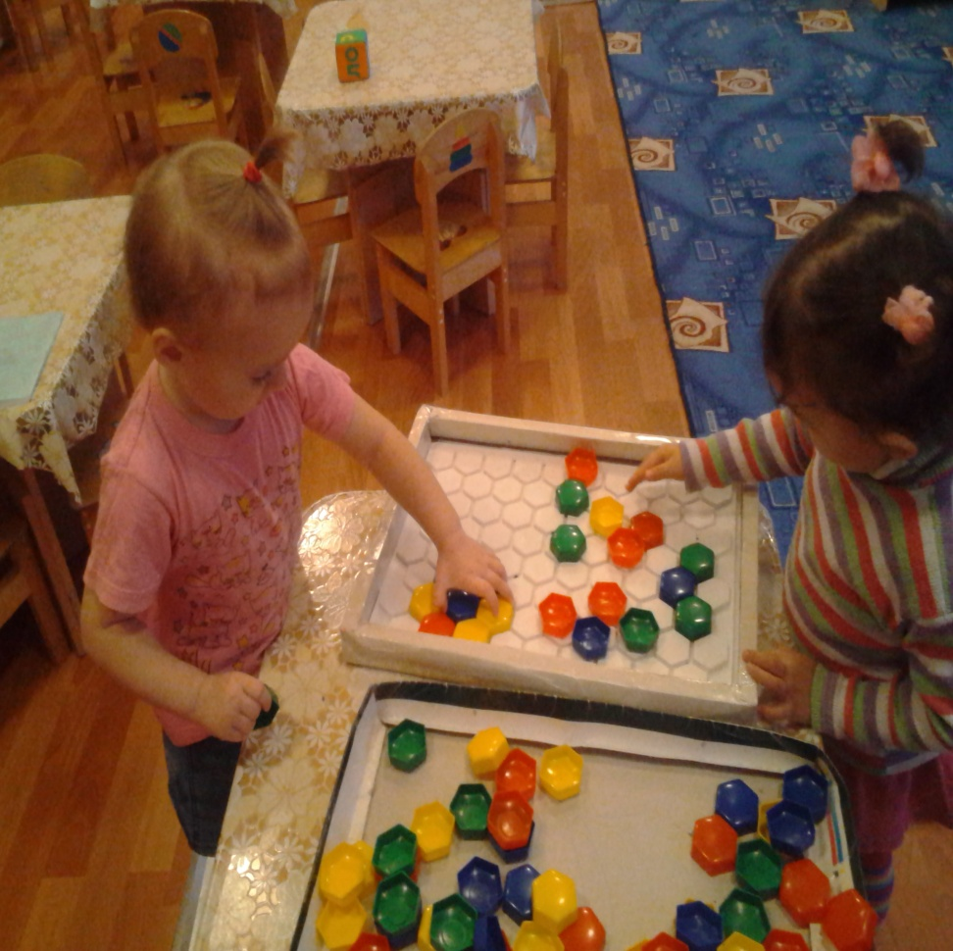
Развитие мелкой моторики через различные виды деятельности.

Slide 12
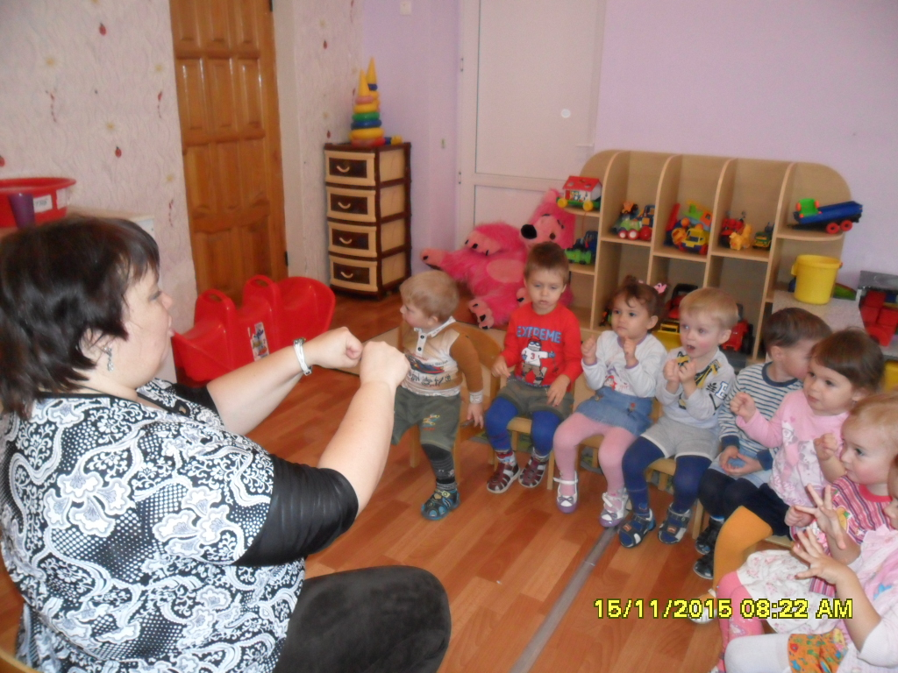

Slide 13
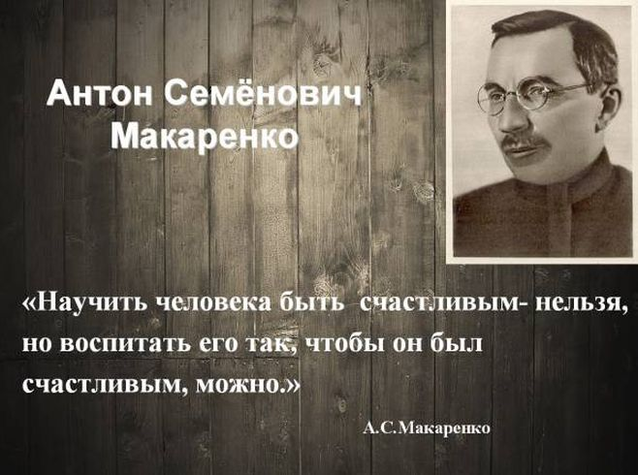

Slide 14

СПАСИБО ЗА ВНИМАНИЕ!

